Slide 1
Konzept einer Stromversorgung für die Energiewende
Arbeitskreis Energie
der Deutschen Physikalischen Gesellschaft DPG
Herbstsitzung 2015
Bad Honnef, 15. - 16. Oktober 2015
Beitrag von
Dr. Wilhelm Mecklenbrauck, Ulm

Slide 2
Inhalt
Definitionen
Konventionelle Stromversorgung
  Struktur und Funktionen
  Realisierung
EE – Stromversorgung
  Struktur und Funktionen
  Realisierungsmöglichkeit
Stromversorgung im Übergang
  Aktuelle Stromversorgung
  Konzeptvorschlag zu einer Stromversorgung für die Energiewende
  Struktur und Funktionen
  Vorteile und Nachteil
  Vorschlag für nächste Schritte
Zusammenfassung
Zur Vortragsdiskussion

Slide 3
Definition einer Stromversorgung
Struktur:
Kraftwerke zur Stromerzeugung
Stromnetz
Verbraucher
Funktion:
Die Kraftwerke erzeugen immer¹) innerhalb enger Grenzen genau soviel Strom, wie die Verbraucher benötigen²).
¹) Vorhaltefunktion, ²) Einsatzfunktion

Slide 4
Stromversorgung während der Energiewende
Konventionelle Stromversorgung
Stromversorgung während der Energiewende
Stromversorgung mit erneuerbaren Energien
(EE-Stromversorgung)
Die Stromversorgung der Energiewende
̶ ist eine Stromversorgung des Übergangs
̶ von der konventionellen Stromversorgung
̶ zu einer EE-Stromversorgung

Slide 5
Konventionelle Stromversorgung
Konventionelle Stromversorgung
Stromversorgung während der Energiewende
Stromversorgung mit erneuerbaren Energien
(EE-Stromversorgung)

Slide 6
Struktur der konventionellen Stromversorgung
Konventionelle Kraftwerke
Übertragungsnetz
Regionale
Verteilnetze
Verbraucher
Verbraucher
Die konventionellen Kraftwerke speisen den Strom ins Übertragungsnetz
Die regionalen Stromversorger entnehmen den Strom aus dem Ü-Netz und verteilen ihn an die Verbraucher ihrer Region.

Slide 7
Funktionen bei der konventionellen Stromversorgung
Die konventionellen Kraftwerke erzeugen den Strom aus Brennstoffen
Die Verbraucher entnehmen dem Netz Strom nach Bedarf, d.h. der Stromverbrauch ist über den Tag und übers Jahr veränderlich
Ein Teil der konventionellen Kraftwerke wird entsprechend dem Stromverbrauch geregelt
d.h. die Stromerzeugung wird an den Stromverbrauch angepasst
Bei geringerem Stromverbrauch wird Brennstoff eingespart

Slide 8
Konventionelle Stromversorgung:
Anpassung der Stromerzeugung an den Stromverbrauch
Konventionelle Grundlast-Kraftwerke
Steuerbare Konventionelle Kraftwerke
Übertragungsnetz
Regionale
Verteilnetze
Verbraucher
Verbraucher

Slide 9
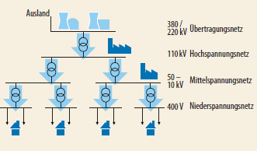
Stromnetz in Deutschland und Europa
Ü-Netz
Regio-nales Verteil-netz
Verbrau-cher
Aus: Patrick Wittenberg, Der Wandel der Stromnetze, Physik Journal 13 (2014) Nr. 4

Slide 10
EE - Stromversorgung
Konventionelle Stromversorgung
Stromversorgung während der Energiewende
Stromversorgung mit erneuerbaren Energien
(EE-Stromversorgung)

Slide 11
Struktur einer EE-Stromversorgung (1/6)
Struktur ähnlich wie die der konventionellen Stromversorgung?
Einige
EE – Kraftwerke
EE – Kraftwerke
(größtenteils PV- und
Windenergie-Anlagen)
Übertragungsnetz
Regionales Verteilungsnetz
Verbraucher

Slide 12
Struktur einer EE-Stromversorgung (2/6)
Struktur ähnlich wie die der Konventionellen Stromversorgung?
Einige
EE – Kraftwerke
Nein, dies reicht nicht aus!
EE – Kraftwerke
(größtenteils PV- und
Windenergie-Anlagen)
Übertragungsnetz
Regionales Verteilungsnetz
Es gibt Probleme:
bei ‚Überschuss‘-Strom
in Zeiten der ‚Flaute‘
Verbraucher

Slide 13
Struktur einer EE-Stromversorgung (3/6)
Einige
EE – Kraftwerke
EE-Stromeinspeisung in Zeiten der ‚Flaute‘
EE – Kraftwerke
(größtenteils PV- und
Windenergie-Anlagen)
Übertragungsnetz
Regionales Verteilungsnetz
Entnahme des ‚Überschuss‘-Stroms
Verbraucher

Slide 14
Struktur einer EE-Stromversorgung (4/6)
Einige
EE – Kraftwerke
EE-Stromeinspeisung in Zeiten der ‚Flaute‘
Hier nur Langzeit-Speicherung für
erneuerbare Energien
EE – Kraftwerke
(größtenteils PV- und
Windenergie-Anlagen)
Langzeit-
EE-Energie-Speicher
Übertragungsnetz
Regionales Verteilungsnetz
Woher?
Wohin?
Entnahme des ‚Überschuss‘-Stroms
Verbraucher

Slide 15
Struktur einer EE-Stromversorgung (5/6)
Einige
EE – Kraftwerke
EE-Stromeinspeisung in Zeiten der ‚Flaute‘
Hier nur Langzeit-Speicherung für
erneuerbare Energien
EE – Kraftwerke
(größtenteils PV- und
Windenergie-Anlagen)
Langzeit-
EE-Energie-Speicher
Übertragungsnetz
Regionales Verteilungsnetz
Entnahme des ‚Überschuss‘-Stroms
Verbraucher

Slide 16
Struktur einer EE-Stromversorgung (6/6)
Einige
EE – Kraftwerke
EE-Stromeinspeisung in Zeiten der ‚Flaute‘
Kurzzeit- und Langzeit-Speicherung für
erneuerbare Energien
EE – Kraftwerke
(größtenteils PV- und
Windenergie-Anlagen)
Langzeit-
EE-Energie-Speicher
Übertragungsnetz
Regionales Verteilungsnetz
Kurzzeit-
EE-Energie-Speicher u. Einspeisung
Entnahme des ‚Überschuss‘-Stroms
Verbraucher

Slide 17
Funktionen bei der EE-Stromversorgung
Verbraucher entnehmen Strom nach Belieben.
Eine Nachfragesteuerung erscheint nicht notwendig.
Die wesentlichen EE-Kraftwerke WEA und PVA erzeugen volatilen Strom mit Kurzzeit- und Langzeit-Komponente.
Bei ‚Überschuss‘-Strom wird dieser dem Netz entnommen und gespeichert. Diese Entnahme sollte vornehmlich in der Netzebene erfolgen, in die der volatile Strom eingespeist wird. Die kurzzeitige volatile Komponente sollte in jedem Fall geglättet werden.
In Zeiten der ‚Flaute‘ der Langzeitfluktuation wird EE-Strom zusätzlich aus dem Langzeit-Speicher ins Netz eingespeist, vornehmlich ins Übertragungsnetz.

Slide 18
Vollständige Stromerzeugung einer EE-Stromversorgung
Einige
EE – Kraftwerke
EE-Stromeinspeisung in Zeiten der ‚Flaute‘
Kurzzeit- und Langzeit-Speicher für
erneuerbare Energien
EE – Kraftwerke
(größtenteils PV- und
Windenergie-Anlagen)
Langzeit-
EE-Energie-Speicher
Übertragungsnetz
Regionales Verteilungsnetz
Kurzzeit-
EE-Energie-Speicher u. Einspeisung
Entnahme des ‚Überschuss‘-Stroms
Verbraucher
Kurzzeit- und Langzeitspeicher siehe auch: AKE2014F_LutherSchmB_BergwerksSpeicher.pptx

Slide 19
Mögliche Realisierung einer EE-Stromversorgung (1/3)
Anforderung an die Größe des Langzeit-Energiespeichers
Der Speicher muss soviel erneuerbare Energie aufnehmen können, dass daraus der Strom für ca. 20 Tage erzeugt werden kann. (*)
  Bei einem jährlichen Stromverbrauch von 620 TWh sind somit ca. 35 TWh_{el} zu speichern.
Folgerung
  Als Langzeit-Speicher dieser Größe kommt in Deutschland nur das schon vorhandene Gasnetz mit seinen Gasspeichern infrage.(**)
(*) Aus: F. Adamek et al., Energiespeicher für die Energiewende, VDE (ETG) (06.2012)
(**)Aus: F. Schüth, R.-A. Eichel, Energiespeicher für die Zukunft, Physik Journal 13 (2014) Nr. 10

Slide 20
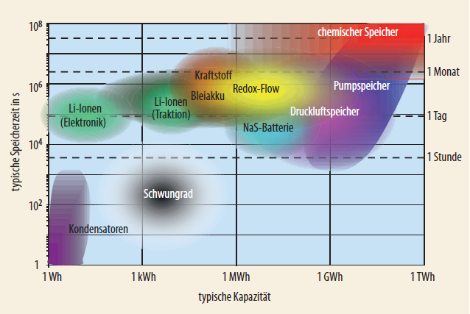
Speichertechnologien für elektrische Energie (1/2)
Aus: F. Schüth, R.-A. Eichel, Energiespeicher für die Zukunft, Physik Journal 13 (2014) Nr. 10

Slide 21
Speichertechnologien für elektrische Energie (2/2)
Deutscher Verein des Gas- und Wasserfachs e.V., DVGW nach FVEE
(www.dvgw-innovation.de/die-ideen/gasnetz-als-speicher-erneuerbarer-energien/)

Slide 22
Mögliche Realisierung einer EE-Stromversorgung (2/3)
Weitere Folgerungen
  Wenn als Langzeit-Speicher nur das schon vorhandene Gasnetz mit seinen Gasspeichern infrage kommt,
  dann liegt fest, dass die zu speichernde elektrische Energie als Methan, ggf. gemischt mit Wasserstoff zu speichern ist.
  Diese Gase sind mit Power-to-Gas-Anlagen zu erzeugen. Power-to-Gas-Anlagen werden angeboten.
  Zur Rückverstromung sind Gas-Kraftwerke zu verwenden. Gas-Kraftwerke sind zum Teil schon vorhanden.
(*) Aus: F. Adamek et al., Energiespeicher für die Energiewende, VDE (ETG) (06.2012)
(**)Aus: F. Schüth, R.-A. Eichel, Energiespeicher für die Zukunft, Physik Journal 13 (2014) Nr. 10

Slide 23
Mögliche Realisierung einer EE-Stromversorgung (3/3)
Einige
EE – Kraftwerke
GuD-Kraftwerke
Hier nur Langzeit-Speicherung für
erneuerbare Energien
EE – Kraftwerke
(größtenteils PV- und
Windenergie-Anlagen)
Langzeit-EE-Speicher:
Erdgas-Netz
Übertragungsnetz
Regionales Verteilungsnetz
Power-to-Gas-Anlagen
Verbraucher

Slide 24
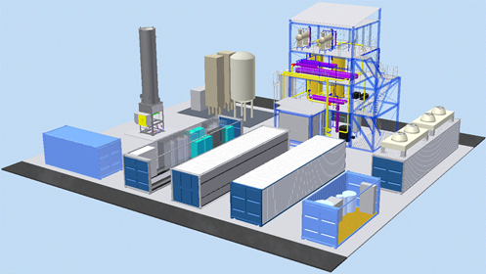
ETOGAS Power-to-SNG Komplettanlage
Schlüsselfertige Anlage
  Basiseinheit mit elektrischer Eingangsleistung 1,2 MW_{el}
  skalierbar in Vielfachen von 1,2 MW_{el}
Modularer Aufbau mit folgenden Betriebseinheiten:
  Leistungselektronik mit Gleichrichter (Anschl. Mittelspannungsebene)
  Wasseraufbereitungsanlage
  Wasserstofferzeugung
  CO₂-Feedgas-Aufbereitung
  Methanisierungsreaktor
  Kühlsystem und Nebenanlagen
Wärmenutzung möglich
  Temperaturniveau von ca. 80°C bis zu 300°C
Aus: www.etogas.com

Slide 25
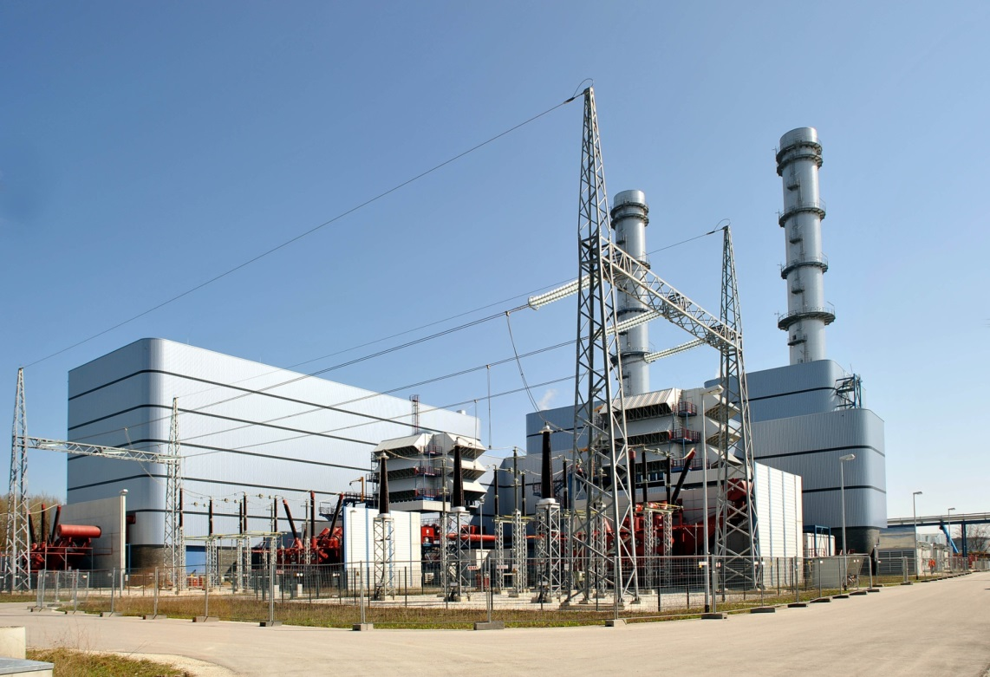
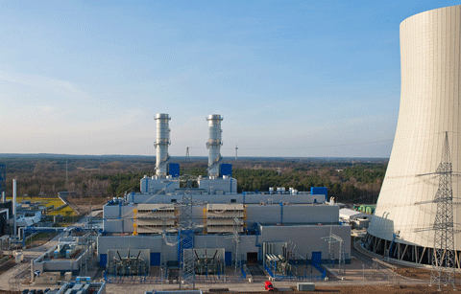
Gasturbinen- und Dampf-Kraftwerke
GuD Irsching (Bayern)
η = 60%
GuD-Kraftwerk
Lingen
Emsland
Aus: AKE2015F_06Buchal_EnergieWende (April 2015)

Slide 26
Mögliche Realisierung einer vollständigen EE-Stromversorgung
Einige
EE – Kraftwerke
EE-Stromeinspeisung in Zeiten der ‚Flaute‘
Kurzzeit- und Langzeit-Speicher für
erneuerbare Energien
EE – Kraftwerke
(größtenteils PV- und
Windenergie-Anlagen)
Langzeit-EE-Speicher: Erdgasnetz
Übertragungsnetz
Regionales Verteilungsnetz
Power-to-Gas-Anlagen
Kurzzeit-Fluktuations-Entnahme
Kurzzeit-Speicher: Batteriespeicher o.ä.
Einspeisung
Verbraucher
Kurzzeit- und Langzeitspeicher siehe auch: AKE2014F_LutherSchmB_BergwerksSpeicher.pptx

Slide 27
Stromversorgung im Übergang
Konventionelle Stromversorgung
Stromversorgung während der Energiewende
Stromversorgung mit erneuerbaren Energien
(EE-Stromversorgung)
Heute befinden wir uns noch am Beginn des Übergangs

Slide 28
Aktuelle Stromversorgung (1/3)
Die EE-Kraftwerke werden gesteuert/abgeregelt.
➔ unwirtschaftlich
‚Überschussstrom‘ wird ‚verschenkt‘.
➔ unwirtschaftlich
Die konventionellen Kraftwerke werden in ihrem Betrieb an die Volatilität der EE-Stromerzeugung angepasst.
➔ kostenerzeugende Ersatzmaßnahme
Konventionelle Kraftwerke werden bereitgehalten für die Stromversorgung in Zeiten der ‚Flaute‘.
➔ kostenerzeugende Ersatzmaßnahme
Energiespeicher werden in der EE-Stromversorgung bisher nicht eingesetzt, stattdessen kostenerzeugende Ersatzmaßnahmen (s.o.)
Fehlender Netzausbau bremst Energiewende.
➔ Zusatzkosten
Die Stromnachfrage der Verbraucher soll über Smart Grids und Smart Meters gesteuert werden
➔ kostenerzeugende Ersatzmaßnahme

Slide 29
Aktuelle Stromversorgung(2/3)
Zus. konvent. Kraftwerke
für Zeiten der ‚Flaute‘
‚Verschenken‘ von Überschuss-Stroms
Einige
EE – Kraftwerke
Konventionelle Kraftwerke,
z.T. steuerbar
EE – Kraftwerke
(größtenteils PV- und
Windenergie-Anlagen)
EE-Energie-Speicher
Übertragungsnetz
Regionales Verteilungsnetz
Entnahme des ‚Überschuss‘-Stroms
Verbraucher

Slide 30
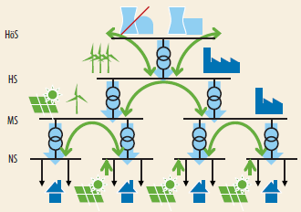
Aktuelle Stromversorgung(3/3)
Die Volatilität der EE-Strom-erzeugung wird durch das ge-samte Verteil-netz bis ins Übertragungs-netz weiterge-reicht.
Aus: Patrick Wittenberg, Der Wandel der Stromnetze, Physik Journal 13 (2014) Nr. 4
Schwierige Netzstabilisierung in Deutschland und Europa
Umfangreicher Verteilnetzausbau (Transformatoren)

Slide 31
Feststellungen des BMWi (nach *))
Die Synchronisation von Stromerzeugung und Stromverbrauch wird immer schwieriger. Die konventionellen Kraftwerke, die dazu eingesetzt werden, können die Volatilität der wachsenden EE-Stromerzeugung nur mit wachsendem Aufwand kompensieren.
Eine ‚Kapazitätsreserve‘ muss vorgehalten werden.
Langzeitspeicher für die EE-Stromversorgung sind erst später erforderlich.
Stattdessen:
  Verstärkung der Flexibilität der Verbraucher
  Stärkung der Marktpreissignale
  Ausbau der Stromnetze
  Intensivierung der europäischen Kooperation
*) Bundesministerium für Wirtschaft und Energie, Ein Strommarkt für die Energiewende (Grünbuch) (Oktober 2014)

Slide 32
Konzept einer Stromversorgung für die Energiewende
Der folgende Konzeptvorschlag
für eine Stromversorgung im Übergang
vermeidet größtenteils
die aktuellen und die zukünftig zu erwartenden ‚Herausforderungen‘
und Zusatzkosten, z.B. für Reserve-Kraftwerke,
und ermöglicht
eine zielgerichtete Durchführung der Energiewende
immer verbunden mit
Versorgungssicherheit und Systemstabilität.

Slide 33
Strukturvorschlag zur Stromversorgung für die Energiewende
Vollständige EE-Stromerzeugung
die immer entsprechend ihrem Ausbau-Zustand Strom ins Netz einspeist,
z.Zt. ca. 30% des nachgefragten Stroms
Konventionelle Stromerzeugung
die den Rest des nachgefragten Stroms ins Netz einspeist,
z.Zt. ca. 70%
Einige
EE – Kraftwerke
EE-Stromeinspeisung in Zeiten der ‚Flaute‘
Konventionelle Grundlast-Kraftwerke
Steuerbare Konventionelle Kraftwerke
EE – Kraftwerke
(größtenteils PV- und
Windenergie-Anlagen)
Langzeit-
EE-Energie-Speicher
Übertragungsnetz
Regionales Verteilungsnetz
Kurzzeit-
EE-Energie-Speicher u. Einspeisung
Entnahme des ‚Überschuss‘-Stroms
vorhanden
Verbraucher
vorhanden, aber neu im Verbund der EE-Stromerz.

Slide 34
Funktionen beim Stromversorgungskonzeptvorschlags
Verbraucher entnehmen Strom nach Belieben.
Eine Nachfragesteuerung erscheint nicht notwendig.
Die konventionellen und EE-Stromerzeugungsanlagen werden entsprechend ihrem Anteil an der Gesamt-Stromerzeugung geregelt,
  die konventionelle Stromerzeugung durch Regelung der entsprechenden Kraftwerke, d.h. wie vor der Energiewende,
  die EE-Stromerzeugung durch Regelung der Einspeicherungs- und Ausspeicherungs-Anlagen.

Slide 35
Vorteile der Stromversorgung für die Energiewende (1/2)
Vorteile für die konventionelle Stromerzeugung
  Kostengünstiger Betrieb wie vor der Energiewende, jedoch mit sinkendem Anteil an der Gesamt-Stromerzeugung
  Keine gesteigerte Volatilität zum Ausgleich der Volatilität bei der EE-Stromerzeugung
  Kein Bereithalten einer Kapazitätsreserve
Vorteile für die EE-Stromerzeugung
  Aufbau einer vollständigen EE-Stromerzeugung bei noch geringem Anteil an der Gesamt-Stromerzeugung
  ➔ kontinuierlicher Erfahrungsgewinn
  Optimal wirtschaftlicher Betrieb der EE-Stromerzeugungs-anlagen, da deren Abregelung zur Netzstabilisierung nicht notwendig ist

Slide 36
Vorteile der Stromversorgung für die Energiewende (2/2)
Vorteile für die Stromversorgung im Übergang
  Klares Konzept mit direkter Ausrichtung auf eine Stromversorgung allein mit erneuerbaren Energien
  Vermeidung von Fehlinvestitionen
  Optimaler Betrieb der konventionellen und EE- Kraftwerke
  Hohe Versorgungssicherheit
  Hohe Systemstabilität
  Keine Preiseinbrüche im Strompreis an der Börse
  Weitgehend unabhängig vom Netzausbau
  Weitgehend unabhängig von der Einrichtung von ‚Smart Grids‘

Slide 37
Nachteil der Stromversorgung für die Energiewende
Nachteil des vorgeschlagenen Stromversorgungskonzeptes
  Es gibt bisher keine Simulationen des Konzeptes,
  die es quantitativ zu bewerten erlauben,
  z.B. anhand von:
    Investitionskosten
    Strompreisentwicklung
    CO₂-Einsparung
Um diesen Nachteil zu beheben,
werbe ich hiermit bei Ihnen und allen Interessierten darum,
eine Studie zur Ausarbeitung, Simulation und Bewertung
dieses Konzeptes
zu beauftragen bzw. zu akquirieren und durchzuführen.

Slide 38
Zusammenfassung (1/2)
Ausgehend von der konventionelle Stromversorgung in Deutschland wurde eine eigenständige EE-Stromversorgung skizziert, zu der die Energiewende hinführen soll.
Für diese EE-Stromversorgung wurde eine Realisierungs-möglichkeit skizziert.
Auf dieser Grundlage wurde das Konzept einer Strom-versorgung für die Energiewende, d.h. für den Übergang von der konventionellen Stromversorgung zu einer EE-Stromversorgung vorgeschlagen.

Slide 39
Zusammenfassung (2/2)
Diese Übergangsstromversorgung verspricht, dass
  aktuelle und zu erwartende ‚Herausforderungen‘ weitgehend vermieden werden,
  die Energiewende zielgerichtet und termingerecht durchgeführt wird,
  Versorgungssicherheit und Systemstabilität bleiben während der Energiewende immer erhalten, und dies bei möglicherweise verringerten Kosten.
Abschließend wird vorgeschlagen, dieses Konzept möglichst zeitnah durch Simulationen und experimentell zu untersuchen und zu bewerten.

Slide 40
….vielen Dank für Ihre Aufmerksamkeit!

Slide 41
Anmerkungen zur Diskussion im Anschluss an den Vortrag
Es wurde darauf hingewiesen, dass auch die Kurzzeitspeicherung zu betrachten wäre.
Diese wurde in der vorliegenden Vortragsversion zugefügt.
Es wurde konstatiert, dass das PtG-Verfahren zu teuer sei. Es wurde aber keine preiswertere Alternative für die notwendige Langzeitspeicherung genannt.
Von einem Sitzungsteilnehmer wurde bestätigt, dass ihm auch kein Konzept der Stromversorgung für die Energiewende bekannt sei, dass ein solches aber wohl notwendig sei.
Die weitere Diskussion befasste sich mit EE-Speicherverfahren.
Das Vortragsthema ‚Stromversorgungskonzept für die Energiewende‘ wurde nicht weiter angesprochen.
(Man konnte den Eindruck gewinnen, dass die Sitzungsteilnehmer die Wichtigkeit eines solchen Konzeptes nicht erkannten.)

Slide 42
Zusatzbemerkungen
Für die zielgerichtete Entwicklung eines technischen Systems – und die Stromversorgung für die Energiewende ist ein solches System – ist es unbedingt notwendig, dass es ganz zu Beginn der Entwicklung Anforderungen an das System gibt und dazu ein Systemkonzept, das die gestellten Anforderungen erfüllt.
Die Anforderungen an die Stromversorgung für die Energiewende hat die Bundesregierung zusammengestellt.
Ein Konzept der Stromversorgung für die Energiewende ist mir nicht bekannt. Deshalb wurde in diesem Vortrag ein solches Konzept in einer ersten Form zur Diskussion gestellt.
Die Zuhörer haben auch kein Konzept genannt.
Auch in allen mir nach dem Vortrag liebenswürdigerweise zuge-sandten Informationen zur Energiewende ließ sich kein solches Konzept auffinden.

